Slide 1
Anticipez les besoins en consommation électrique de bâtiments
Projet 4 du parcours « Data Scientist » d’OpenClassrooms
Mark Creasey

Slide 2
Sommaire
01 Présentation de la problématique
02 Nettoyage et analyse exploratoire
03 Feature Engineering
04 Modélisation effectuées
05 Modèle final sélectionné

Slide 3
01 Présentation de la problématique

Slide 4

Mission
À partir des relevés déjà réalisés en 2015 et 2016
prédire
les émissions de CO2 et
la consommation totale d’énergie
de bâtiments commerciales en Seattle pour lesquels elles n’ont pas encore été mesurées
évaluer l’intérêt de l’ENERGY STAR Score pour la prédiction d’émissions
Contraintes
basé sur les données déclaratives du permis d'exploitation commerciale
taille des bâtiments
Usage des bâtiments
mention de travaux récents,
date de construction

Slide 5
Interprétation de la problématique
Les variables cibles (targets) à prédire
SiteEnergyUse(kBtu)
TotalGHGEmissions
Cibles alternatifs:
A. divise par superficie (Ground Floor Area)
SiteEUI(kBtu/sf)
GHGEmissionsIntensity
B. Valeurs normalisés par le météo de chaque année
Basé sur les variables fournies:
Localisation (adresse, quartier, zipcode, latitude, longitude)
Physique (nb. bâtiments / étages, année de construction)
Types d’usage (primaire, secondaire, tertiaire)
Superficies pour chaque type d’usage
ENERGYSTARScore
Consommations électriques, gaz, vapeur

Slide 6
Utilisation de Machine Learning
Les variable cibles sont numériques continue,
Des données d’entrainement avec des valeurs connus
Régression supervisé

Slide 7
Pistes de recherche envisagées
Régression linéaire : Besoin de variables indépendantes non corrélés 🡪 réduction de dimensions
Filtrer par les variables moins corrélés entre eux et plus corrélés avec les variables cibles
Embedded : Choisir des algorithmes qui trouve les meilleurs variables pour la prédiction
Par régularisation L1 (Lasso, Ridge, ElasticNet)
Par arbres de décision (méthodes ensemblistes, ex: Bagging Regressor)
Wrapper :
Répétition de la régression avec des différent sous-ensembles de variables
Tous les
variables
Select meilleur
ensemble
Algorithme
(train)
Score
(test)
Tous les
variables
Algorithme
(train)
Score
(test)
Sélection de la meilleur ensemble
Tous les
variables
Générer une
ensemble
Algorithme
(train)
Score
(test)

Slide 8
02 Nettoyage et analyse exploratoire

Slide 9
Nettoyage des données
données brutes
fusion
éliminer valeurs aberrantes
éliminer colonnes
corriger valeurs
3340 + 3376 registres
46 + 47 colonnes
6568 registres,
51 colonnes
2986 registres,
51 colonnes
2986 registres,
27 colonnes
2986 registres,
27 colonnes
Éliminer les bâtiments résidentiels (>50% des bâtiments)
Données 2015
renommer colonnes
split location
Eliminer colonnes non-disponibles au moment de prédire la consommation pour des nouveaux bâtiments (consommation électrique, gaz)
Corriger neighborhood,
Remplir PropertyUseType / superficie=0 pour secondary et tertiary use type==NA
Eliminer 117 registres non-compliant status
Concaténer
données
2015 et 2016
Supprimer bâtiments
non communs
Corriger
PropertyUseType
> 97%
bâtiments
en commun
Eliminer 23 bâtiments avec
> 60% variation de consommation
entre années
Données 2016
Eliminer colonnes non-pertinentes
3376 bâtiments
Eliminer registres données manquantes
(valeurs cibles, nombre d’étages, erreurs de superficie)
Eliminer colonnes trop vides (county district, outliers,..)

Slide 10
Analyse Exploratoire

Slide 12
03 Feature Engineering

Slide 13
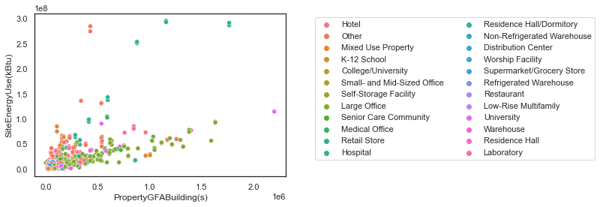
Réduction de la dimensionnalité des catégories existants : Avant
SiteEnergyUse vs PropertyGFABuilding,
PrimaryPropertyType

Slide 14
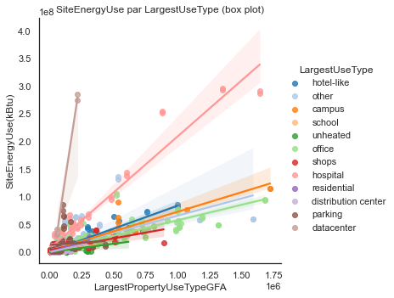
Réduction de dimensionnalité des catégories existants
SiteEnergyUse par LargestUseType

Slide 16
Pre-processing des données

Slide 17
Techniques de sélection des « features »
Filter
(pre-processing)
utilise des indicateurs statistiques
est rapide
Entre variables numériques:
Variance Inflation Factor
Pearson Correlation
Spearman’s (Rank) Correlation
Entre variables numériques et catégoriques
ANOVA (Kandall’s)
Entre variables catégoriques
Cramer’s V (Chi-squared)
Thiel’s U (Entropie conditionnel)
Embedded
(sélection par le modèle)
L1 régularisation (Lasso, Ridge, ElasticNet)
Feature importance (arbres de décision)
Wrapper
(sélection pendant l’entrainement)
Recursive Feature Elimination (RFE)
Step Forward
Backward Elimination
KBestFeatures

Slide 18
Pourquoi sélectionner les « features »
Simplification de la modèle (plus facile d’interpreter)
Amélioration de la confiance de prévision
Réduction de risque d‘overfit’ (high variance)
Accélerer le temps d’entrainement

Slide 19
04. Modélisation effectuées

Slide 20
Modélisation piste 1: Filtres
Filtres par corrélations (Pearson’s R)
Filtres par associations (Cramers V / chi2)
Filtrer par Variance Influence Factor (VIF)
Filtrer par (Permutation) Feature Importance
Variance threshold
Information gain
Tous les
variables
Select meilleur
ensemble
Algorithme
(train)
Score
(test)

Slide 21
Filtre par Variance Inflation Factor

Slide 22
Filtre par Best

Slide 23
Modélisation piste 2: Embedded
Régularisation L1
Méthodes ensemblistes
Tous les
variables
Algorithme
(train)
Score
(test)

Slide 24
Régularisation L1 avec Lasso

Slide 25
BaggingTreeRegressor

Slide 26
Modélisation piste 3: Wrapper
(Greedy):
Forward sélection
Backward selection
Recursive Feature Elimination (RFE)
KBestFeatures
Sélection de la meilleur ensemble
Tous les
variables
Générer une
ensemble
Algorithme
(train)
Score
(test)

Slide 27
Recursive Feature Elimination

Slide 28
Comparaison des modèles

Slide 29
05 Le modèle final sélectionné

Slide 31
Modèle finale : améliorations effectuées
Interprétation avec valeurs Shapely

Slide 32
06 Conclusion et améliorations à faire

Slide 33
Conclusions

Slide 34
Améliorations à faire
Nouvelles variables :
Datacenter_GFA =
LargestPropertyUseTypeGFA * (LargestUseType == Datacenter)
+ SecondLargestPropertyUseTypeGFA * (SecondLargestUseType == Datacenter)
+ ThirdLargestPropertyUseTypeGFA * (ThirdLargestUseType == Datacenter)
Hospital_GFA
Unheated_GFA
Campus_GFA
…

Slide 35
Questions
images: Mark Creasey
mrcreasey@gmail.com
Merci !

